Slide 1
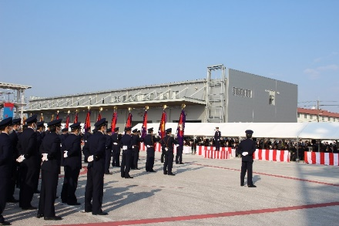
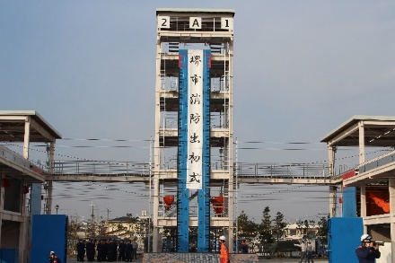
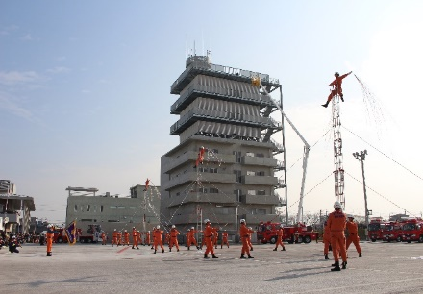
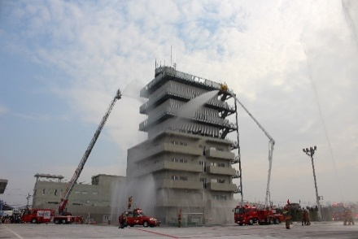
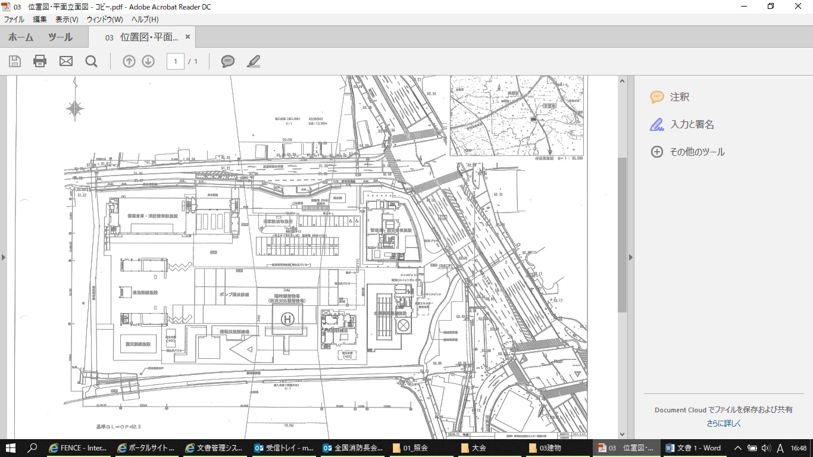
令和７年堺市消防出初式の開催について（案）
目的
来場方法
年頭にあたり、消防職団員の士気を高揚し、消防人としての自覚と決意を新たにするとともに、厳正な規律のもとに洗練された消防技術と威容を市民に公開し、住みよいまちづくりと併せて市民の警火心を喚起して、災害等による被害を軽減することを目的とする。
〇敷地内に駐車できないため、公共交通機関の利用を周知する。
〇自家用車を利用する方に対しては、ららぽーと堺・スーパービバホーム美原南インター店の駐車場利用を周知する。
※来場できなかった方に視聴いただけるよう、インスタグラムで映像配信予定。
※美原中学校に訓練参加要員等の駐車場として利用を協力依頼。
概要
今後のスケジュール
〇実施日時：令和7年1月11日（土） 10時00分から11時30分まで（予定）
〇実施場所：堺市総合防災センター（堺市美原区阿弥１２９－４）
〇式次第
1 開式宣言
2 国旗掲揚
3 黙祷
4 人員・機械の報告
5 堺市長訓示
6 来賓祝辞
7 メッセージ披露
8 消防音楽隊の演奏
9 三連はしご演技
10 消火・救出訓練
11 救助技術訓練
12 一斉放水
※一部通行止め
13 閉式
〇その他 出初式終了後ファイアーフェスタ２０２５実施予定
11月 堺市自治連合協議会にて案件報告
12月 堺市消防出初式の予行実施
1月 堺市消防出初式の開催
＜参考＞
出初式のはじまり
実施日：昭和33年1月10日（金） 場所：古川河畔
近年の出初式
平成10年から1月7日に金岡公園で実施（平成13年、14年、20年を除く）
令和3年 新型コロナウイルス対策のため中止
令和4年 市役所前広場にて無観客開催
令和5年 堺市総合防災センターで初開催
令和6年 堺市総合防災センターで実施予定も令和6年能登半島地震の影響で中止
※阿弥18号線の一時通行止め
市民の皆様方のご健康を祈念するとともに、当消防局職員・団員並びに自衛消防隊の団結を表した一斉放水を行っており、舟渡池側に放水を行うため、防災センター南側の道路（阿弥18号線）を一時通行止めを行う。
車両両進入と出口には消防職員を配置し案内を行う。
府道富田林線
国道３０９号
通行止め区間
Notes:
あいさつ

